Slide 1
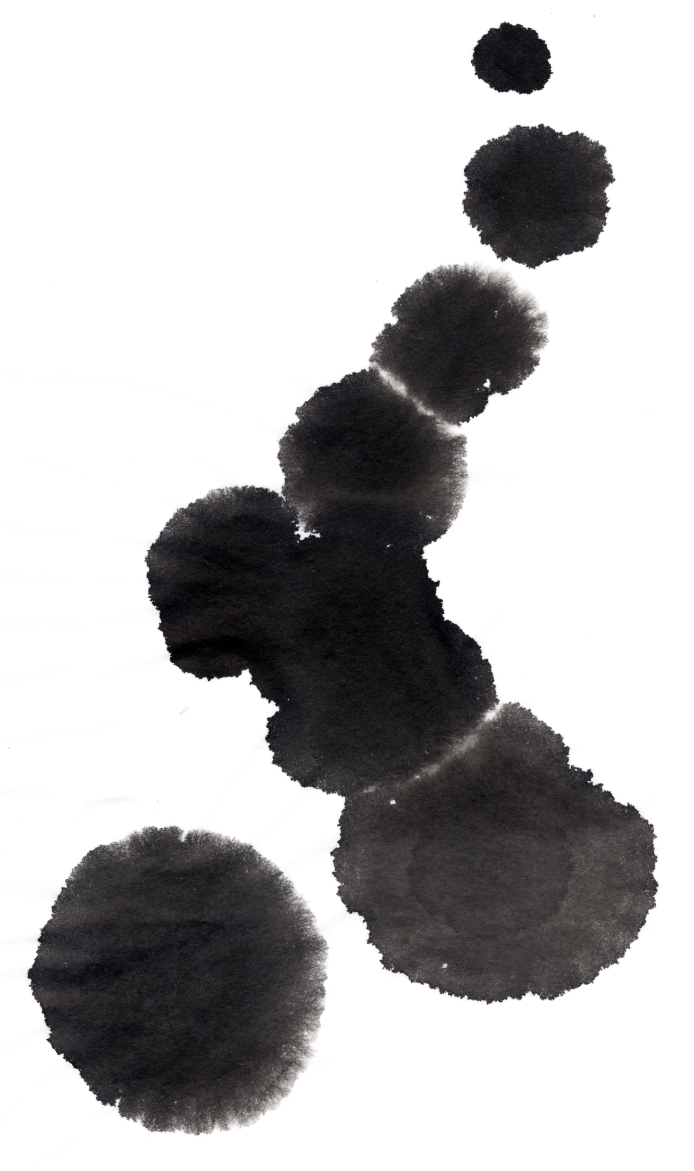
Attacking Black-box Recommendations via
Copying Cross-domain User Profiles
Wenqi Fan, Tyler Derr, Xiangyu Zhao, Yao Ma, Hui Liu, Jianping Wang,Jiliang Tang, and Qing Li
2021 IEEE 37th International Conference on Data Engineering (ICDE)
汇报人：周文杰
汇报日期：2021.10.28

Slide 2
·2021年10月28日·
本文背景：a.基于深层神经网络的推荐系统易于遭受数据中毒攻击，这些攻击会产生虚假用户来推广
选定的项目，但有效的防御策略已经被开发出来，可以检测的这些伪造的用户。
b.现有的大多数对推荐系统的攻击都是基于白盒攻击，攻击环境受实际环境影响
本文工作：a. 引入了一种新策略，通过复制跨域用户配置文件来攻击目标推荐系统，从而获得真实的
用户配置文件
b. 提出了一个新的框架（CopyAttack），通过强化学习在黑盒设置下攻击推荐，该框架可
以有效地从源域中选择跨域用户配置文件来攻击目标域
c. 在两个真实数据集上进行了综合实验，以证明所提出的攻击黑盒框架的有效性
-next-

Slide 3
·2021年10月28日·
推荐系统相关的基本定义
用户集
项目集
用户-项目交互
用户i与一组项目的交互（用户配置文件）
目标域中所有用户的配置文件
定义用户u_{i}与项目v_{j}的交互
对于用户ui前top-k的推荐
-next-

Slide 4
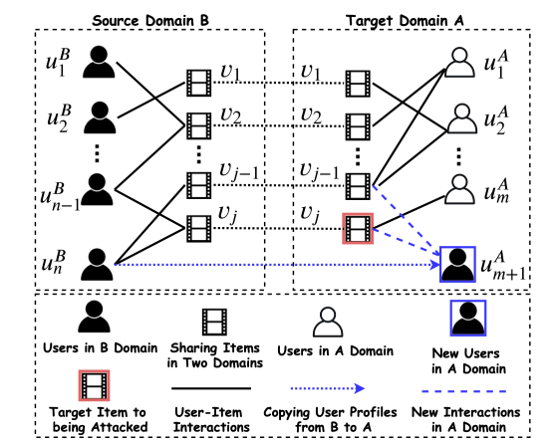
·2021年10月28日·
Copy cross-domain user profiles
-next-

Slide 5
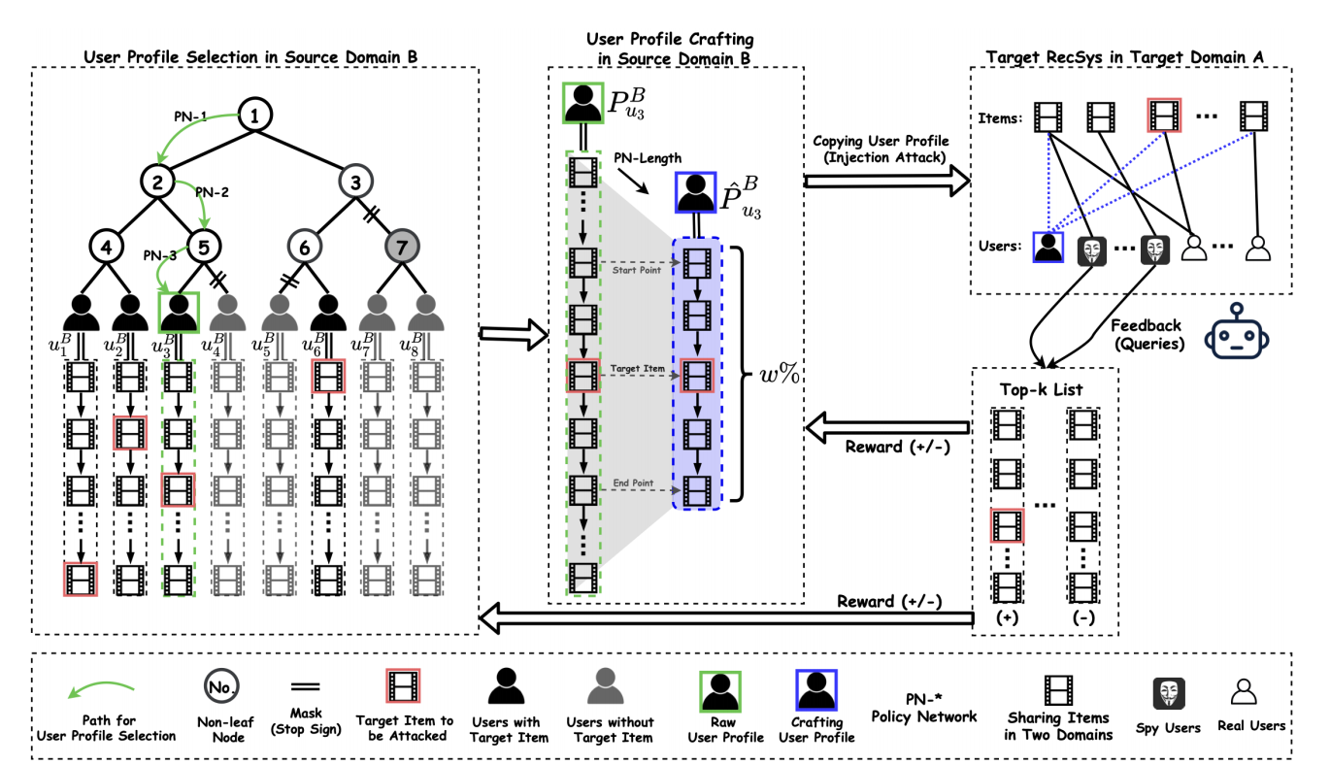
·2021年10月28日·
CopyAttack framework
三个组件：
a.用户配置文件选择
b.用户配置文件制作
c.注入攻击和查询
-next-

Slide 6
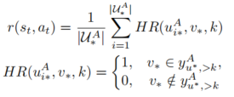
·2021年10月28日·
CopyAttack framework
黑盒攻击框架被建模为了一个马尔可夫决策过程(MDP)：
(S, A, P, R, γ)
S：状态空间
A：动作空间
P：转移概率
R：奖励函数
γ：折扣因子 未来回报对当前回报的影响程度
这里的转移概率与马尔可夫随机过程不同，这里的转移概率是加入了动作后的概率，当前状态采用不同的动作，下一个状态也不一样，转移概率也不一样
-next-

Slide 7
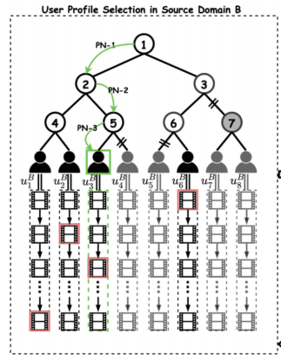
·2021年10月28日·
用户配置文件选择：
构建了一个具有层次结构的聚类树（大部分现有的RL都不能处理大规模的离散空间问题）：
叶子节点：表示单个用户的配置文件
非叶子节点：表示的是一个策略梯度网络
构建步骤： step1：首先对当前用户集进行k-means聚类获得c个质心
step2：将质心设置为聚类树中相同数量的子节点数
step3: 根据欧几里得距离，将用户重新分配给质心，确
保得到平衡的集群
即构建了一个c阶的B树
-next-

Slide 8
·2021年10月28日·
用户配置文件选择：
掩蔽机制（Masking Mechanism）:
由于查询有限，不是所有的用户配置文件都对特定的攻击目标有用，因此需要采用一种方法来屏蔽目标项的跨域用户配置文件。
-next-

Slide 9



·2021年10月28日·
用户配置文件选择：
层次结构策略梯度：
非叶子节点都是一个策略梯度网络，被构建为一个多层感知机
-next-

Slide 10
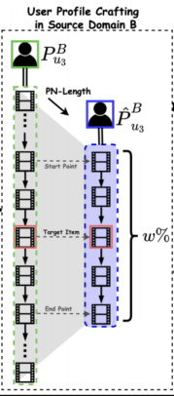
·2021年10月28日·
制作用户配置文件
随机选取 ×
选择与目标节点最相似的节点 ×
在目标项目周围以窗口w大小来剪切用户配置文件 √
-next-

Slide 11



·2021年10月28日·
制作用户配置文件
a^{l}=50%
模型剪切操作的状态由用户和目标项目决定
-next-

Slide 12
·2021年10月28日·
注入攻击和查询
注入过后，攻击者就可以利用他们已经在目标域中建立的间谍用户U*集来评估注入的用户配置文件的有效性，并定义相应的奖励
-next-

Slide 13
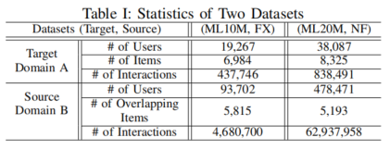
·2021年10月28日·
实验数据
MovieLen10M1&Flixster2(ML10M-FX): FX作为源域，ML10M作为目标域
MovieLen20M3&Netflix4(ML20M-NF)： NF作为源域，ML20M作为目标域
ps: 在这里，作者仅仅选取两个域中重叠的项目
-next-

Slide 14
·2021年10月28日·
评价指标：
Hit Rate (HR@K)：
Normalized Discounted Cumulative Gain (NDCG@K)：
将每个推荐结果相关性的分值累加后作为整个推荐列表的得分
rel_{i}表示位置i的推荐结果的相关性
攻击场景： Evasion Attack 采用了基于图神经网络的推荐系统（GNNs）
Poisoning Attack 采用NeuMF作为目标推荐系统
-next-

Slide 15
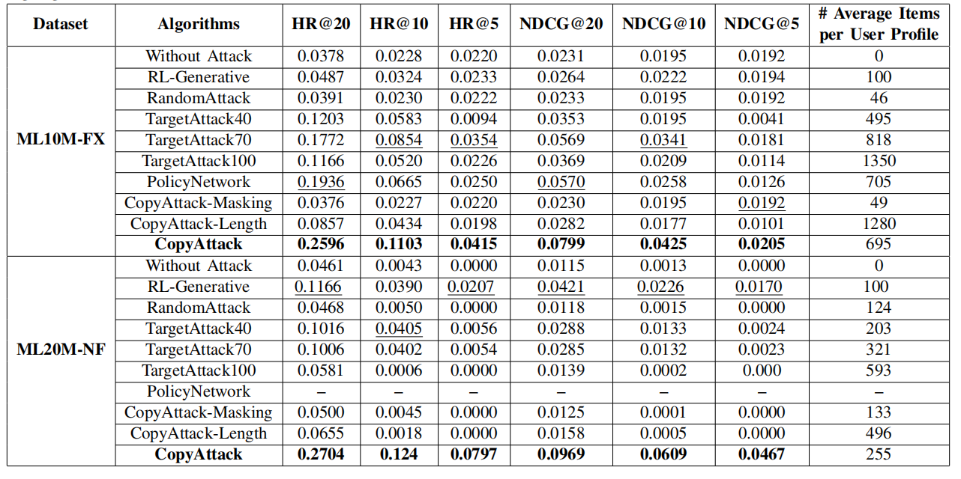
·2021年10月28日·
实验结果（Evasion Attack）
-next-

Slide 16
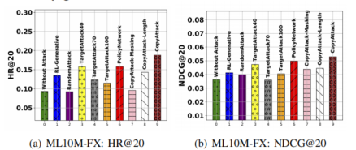
·2021年10月28日·
实验结果（Poisoning Attack）
-next-

Slide 17
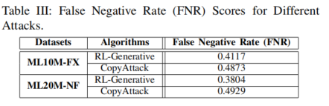
·2021年10月28日·
对假用户配置文件的检测
使用训练过后的SVM分类器来检测假用户配置文件
衡量指标： FNR（假阴性率）即被预测为正常的假用户配置文件
-next-

Slide 18
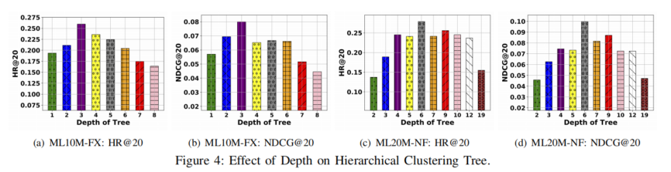
·2021年10月28日·
层次聚类树深度的影响
-next-

Slide 19
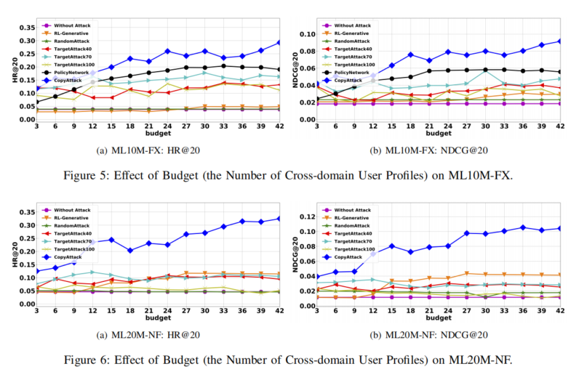
·2021年10月28日·
预算（假用户配置文件的数量）的影响
-next-

Slide 20
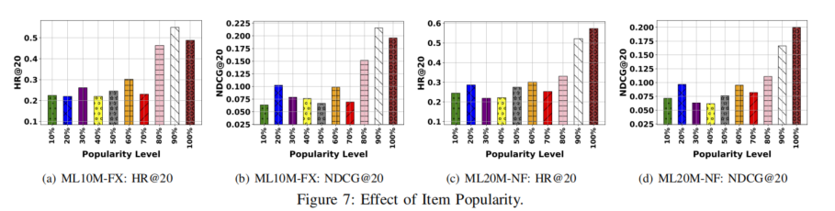
·2021年10月28日·
受欢迎项目的影响
-next-

Slide 21
谢谢聆听

